Slide 1
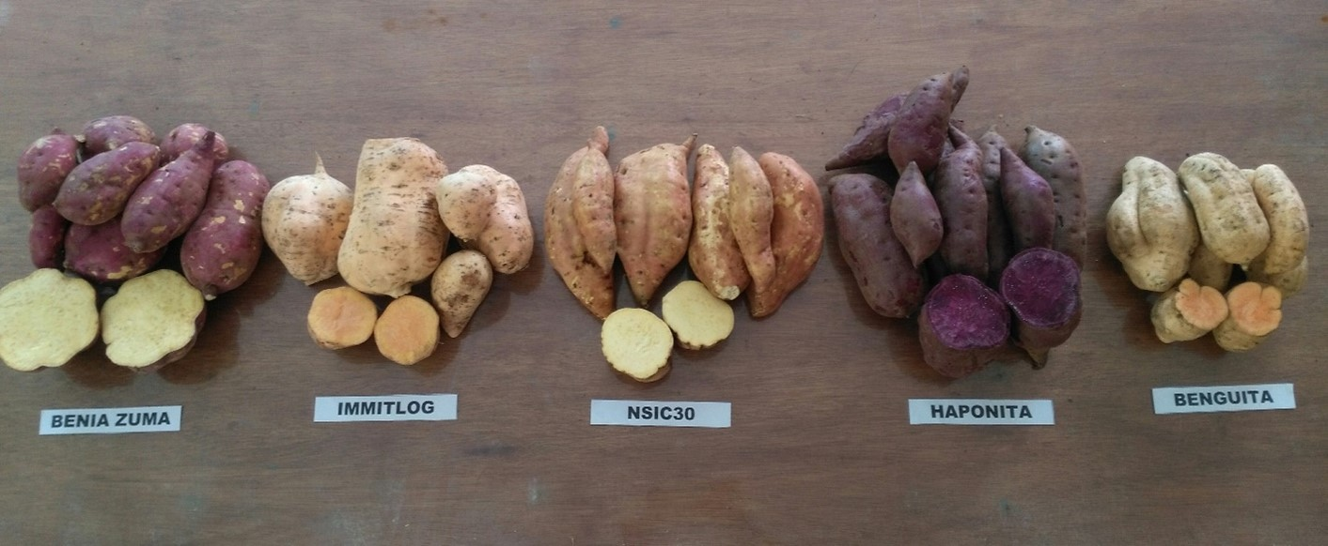
DES ORIGINES Américaines DE LA PATATE DOUCE Alain P. Bonjean
[Ipomoea batatas (L.) Lam., 1793]

Slide 2
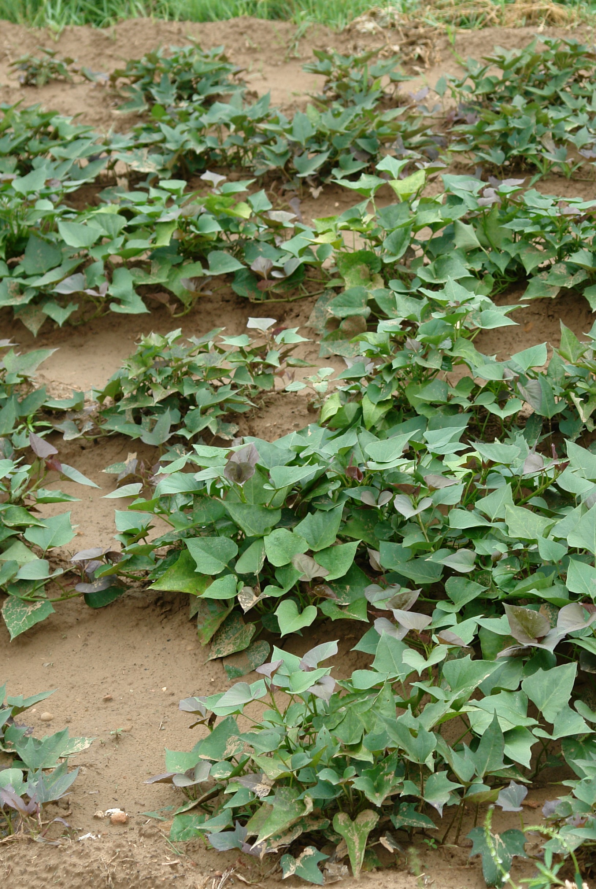
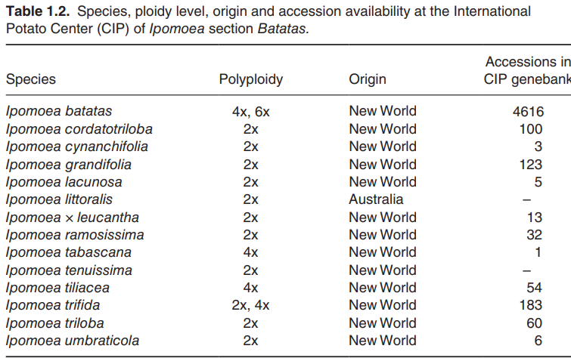
FICHE BotAnico-genetique
• Ipomoea batatas (L.) Lam. 1793
• Dicotylédone • Ordre des Solanales, famille des Convolvulacées • Genre Ipomoea, comprend entre 600 et 700 espèces de plantes volubiles, de lianes, d’arbustes et d’arbres, dont plus de la moitié provient des Amériques • Taxon intergénérique Ipomoea ser. Batatas qui regroupe 14 espèces originaires d’Amérique tropicale (sauf une) formant une série polyploïde allant de 2n = 30 à 90 chromosomes • Espèce auto-allo-hexaploïde (2n = 6x = 90, rarement 2n = 4x =60) cultivée combinant 2 génomes B1 et B2 non homologues (B1B1B2B2B2B2) d’une taille d’environ 1,662 milliard de paires de bases.

Slide 3
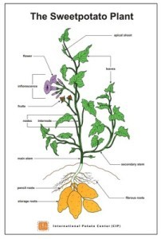
DESCRIPTION de l’espèce
• Herbacée vivace très polymorphe • Plante aux tiges rampantes volubiles de 3-5 m de long, portant des feuilles alternes, au long pétiole et au limbe à 5-7 lobes, plus ou moins dentés ou lobés, cordiformes. • Fleurs à corolle soudée, de couleur blanche ou violette avec le cœur plus foncé, rose ou violet, rares sous nos climats • Tubercules de forme plus ou moins allongée, à la peau fine et à la chair un peu farineuse et légèrement sucrée qui rappelle la saveur de la châtaigne. Suivant la variété, la couleur de la peau peut être beige, brune, jaune, orange, rouge, violette. La chair du tubercule varie également du blanc au beige, jaune, orange, rouge, rose ou violet. Presque toutes les combinaisons de peau et de chair peuvent se rencontrer.

Slide 4
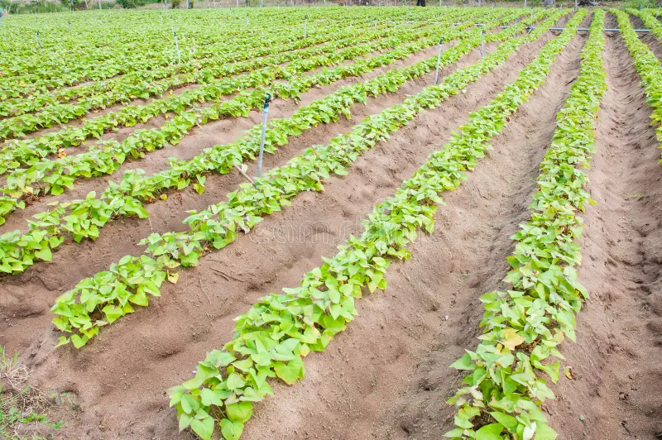
ECOLOGIE
• Géophyte de zones chaudes pérenne, cultivée comme annuelle
• Culture entre 15°C et 35°C, maximale entre 21°C et 28°C, • A été produite au-dessus de 2000 m et au niveau latitude aussi nord que le Canada • Cycles des variétés les plus précoces en 3-4 mois. • Bonne tolérance à la sécheresse (capacité à développer des racines même en conditions sèches) • Se plaît surtout dans les sols argilo-sableux, bien drainés • Stockage des racines sensible au stade de développement et à la température du sol à la récolte

Slide 5
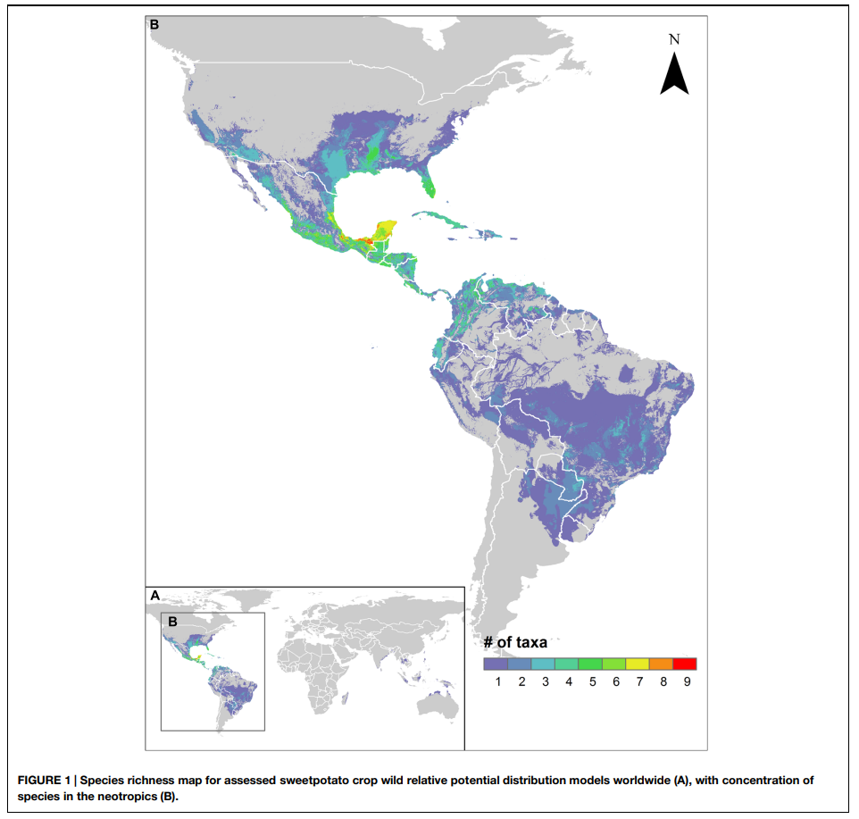
OU a été domestiquée cette espèce ?
• Une origine américaine complexe • La patate douce cultivée dérive de formes hexaploïdes d’I. trifida, ces dernières provenant d’hybridation d’I. trifida tétraploïdes et diploïdes sauvages. • Les plus anciens restes archéologiques trouvés au Pérou datent de 8000 à 6000 ans av. J.-C., mais il n’est pas certains qu’ils proviennent de plantes cultivées. Premiers restes de tubercules cultivés certains provenant de la vallée de Casma dans l’ouest du Pérou et datés de 2000 ans av. J.-C. • Domestication au moins à 2 reprises donnant naissance à un groupe du Nord (Mexique et Amérique centrale) vers 4500 av. J.-C. et à un groupe du Sud (nord-ouest de l’Amérique du Sud) vers 2500 av. J.-C. qui se sont ensuite mélangés, avec diffusion vers les Antilles.

Slide 6
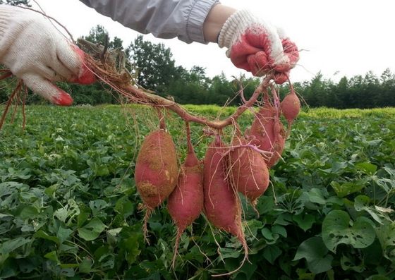
PARTICULARITE de l’espèce
• Un OGM naturel depuis sa domestication • La patate douce comporte deux séquences d'ADN bactérien de transfert (ADN-T) d’Agrobacterium dans son génome comportant respectivement 4 et 5 gènes fonctionnels et exprimées dans différents tissus de la plante. De ce fait la patate douce peut être considérée comme un organisme génétiquement modifié naturel largement et traditionnellement consommée. • Ces séquences suggèrent suggèrent qu'une infection par Agrobacterium a eu lieu au cours de l'évolution de cette plante. L'un des ADN-T est apparemment présent dans tous les clones de patate douce cultivés, mais pas chez les parents sauvages étroitement liés, ce qui suggère que l'ADN-T a fourni un trait ou des traits qui ont été sélectionnés pour la domestication.

Slide 7
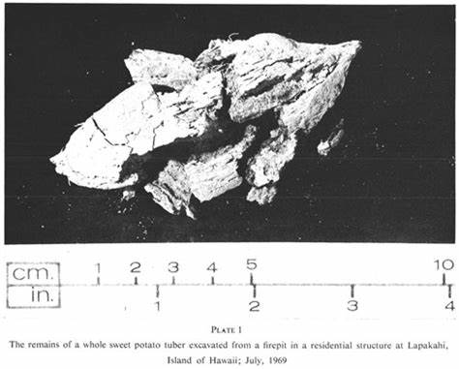
Diffusions pre-colombiennes
• Présences anciennes en Océanie expliquées par 2 théories • Diffusion humaine dès le Xe siècle AD via des contacts sporadiques entre Amérique du Sud et Océanie basée sur des preuves archéologiques et linguistiques - Fragments de tubercules des îles Cook du Sud, datées entre 988 et 1155 AD. - Introduction à Rapa Nui (île de Pâques) entre 1200 et 1300 AD. - Introduction à Hawaï ntre 1290 et 1430 AD. - Introduction en Nouvelle-Zélande entre 1300 et 1400 AD. - A noter que vers 1600, les cultivars traditionnels polynésiens ont été remplacés par des variétés plus productives d’Amériques; idem au début du XIXe en Nouvelle-Zélande
• Existence d’une théorie en faveur d’une dispersion très ancienne (circa 100 000 ans), non humaine (vent, eau, oiseaux) des précurseurs sauvages de la patate douce d’Amérique du Sud vers l’Océanie - Une variété de patate douce collectée par Cook en 1769 aurait une signature moléculaire unique (autre domestication?)

Slide 8
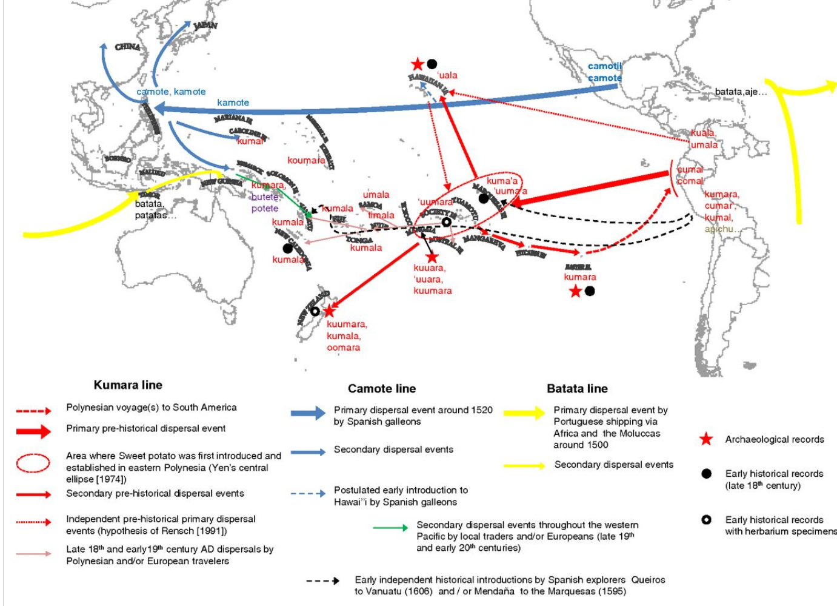
Diffusions PRé ET pOst-colombiennes
• Cas particulier de l’Océanie

Slide 9
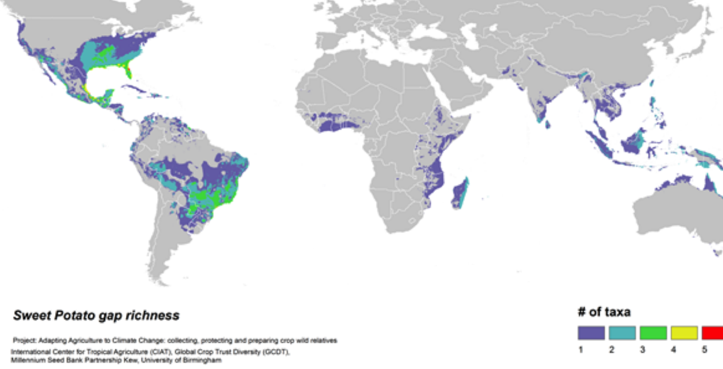
Diffusions pOst-colombiennes
• Quelque dates approximatives • 1493: premier voyage de Christophe Colomb et introduction en Espagne • XVI-XVIIe siècles: transfert de tubercules par les Portugais vers Sao Tomé et les Açores, l’Afrique, l’Inde, la Chine, le Japon et par les Espagnols aux Philippines - 1563: introduction en Chine (Yunnan) - 1594: introduction en Chine (Guangdong) - 1594: introduction en Chine (Fujian) et peut-être à Taiwan - 1605: introduction en Inde (peut-être antérieure ?) -1608: au Japon • c. 1750: introduction en France

Slide 10
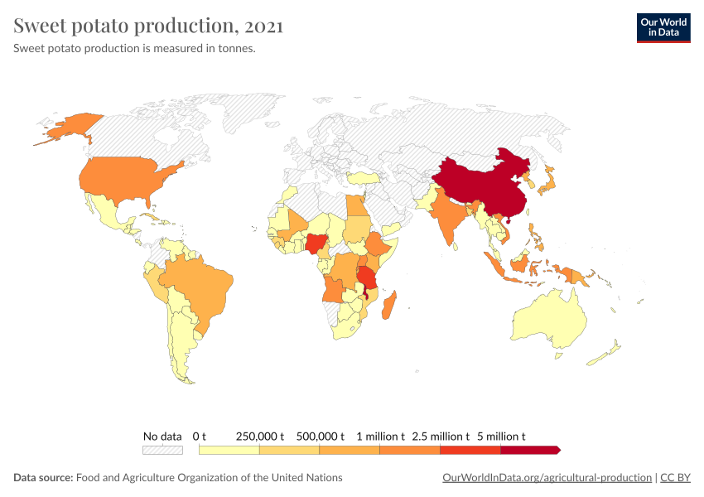
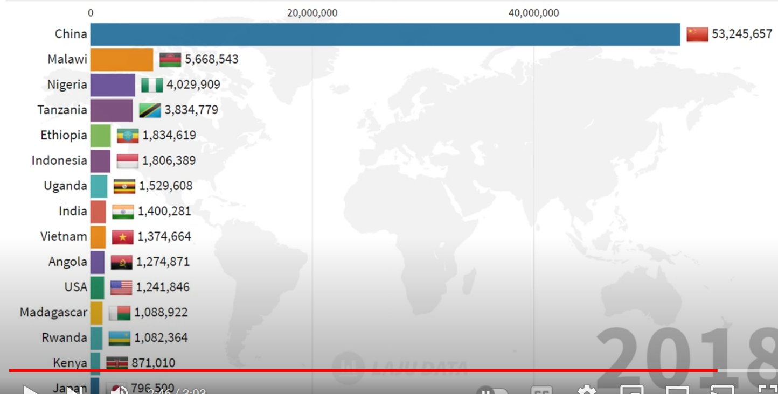
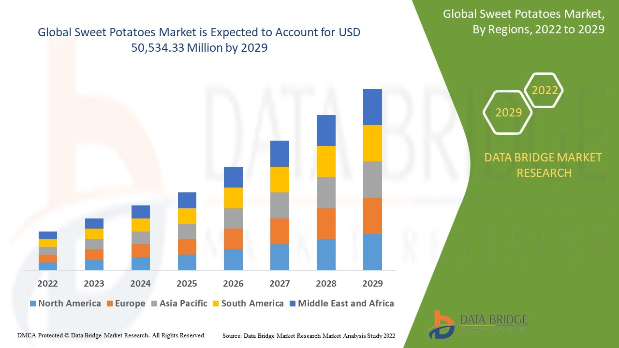
ETAT ACTUEL DES CULTURES
• Une espèce qui se développe et va se renforcer • Un leader incontesté, la Chine • Beaucoup de pays africains sub-sahariens et asiatiques, plus les USA

Slide 11
Quelques NOMS COMMUNS
• Africain de l’Est, cilera abana • Afrikaan, patat • Allemand, Battate, Süßkartoffel • Américain/anglais, sweet potato, sweetpotato, yam • Arabe, batatan hulwatan • Caribéen, mabi • Chinois, fan shu, gan shu • Cubain, aje • Espagnol, batata, boniato, moniato, • Français, ipomée, patate douce • Inca, kumar • Italien, batata, patata americana • Japonais, kara-imo, satsuma-imo • xxxxx, combinant
• Javanais, ubi jalar • Malais, keledek • Maori, kumara , riwai reka • Mexicain, ajes • Nahuatl, camotli • Philippin, kamote • Portugais, batata doce • Polynésien, kuumula, gumula, ‘uala, umala, uwala • Quechua, camote • Russe, sladkaya kartoshka • Vietnamien , khoai lang • Xhoza, izambane eliswiti • Zoulou, ubhatata

Slide 12
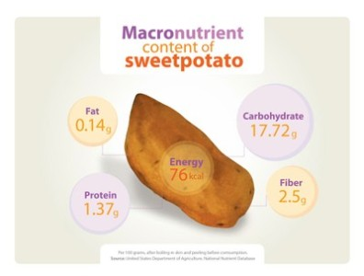
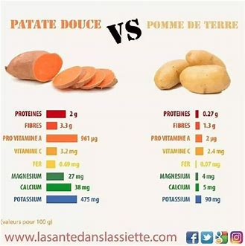
USAGES ALIMENTAIRES (I)
• La patate douce produit plus d’énergie comestible par hectare et par jour que le blé, le riz ou le manioc • Feuilles et tubercules sont comestibles - le « légume révolutionnaire » de Chine ! - indice glycémique inférieur à celui de la pomme de terre • Bonne source d’hydrates de carbone (amidon), de fibres et de microéléments (potassium, phosphore, calcium, fer, manganèse, zinc, vitamines A, B (riboflavine) et C) • Les patates douces à chair orange sont une source importante de bêta-carotène (précurseur de la vitamine A, importante pour la vision et limiter la mort des enfants de moins de 5 ans) . Les patates douces à chair violette sont riches en antioxydants facilement mobilisables.

Slide 13
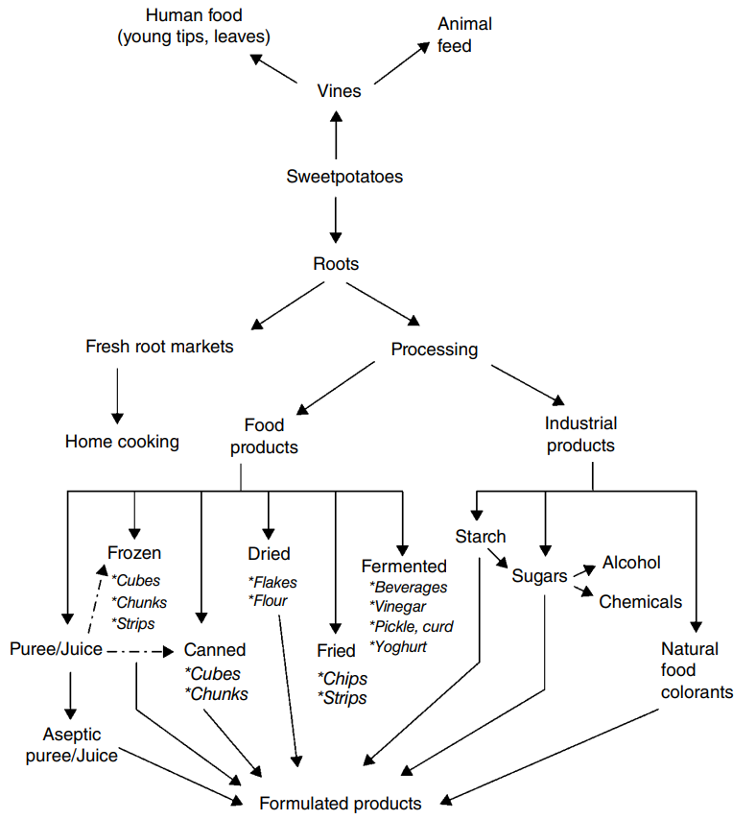
USAGES ALIMENTAIRES (II)
• Une espèce facile à transformer en multiples produits

Slide 14
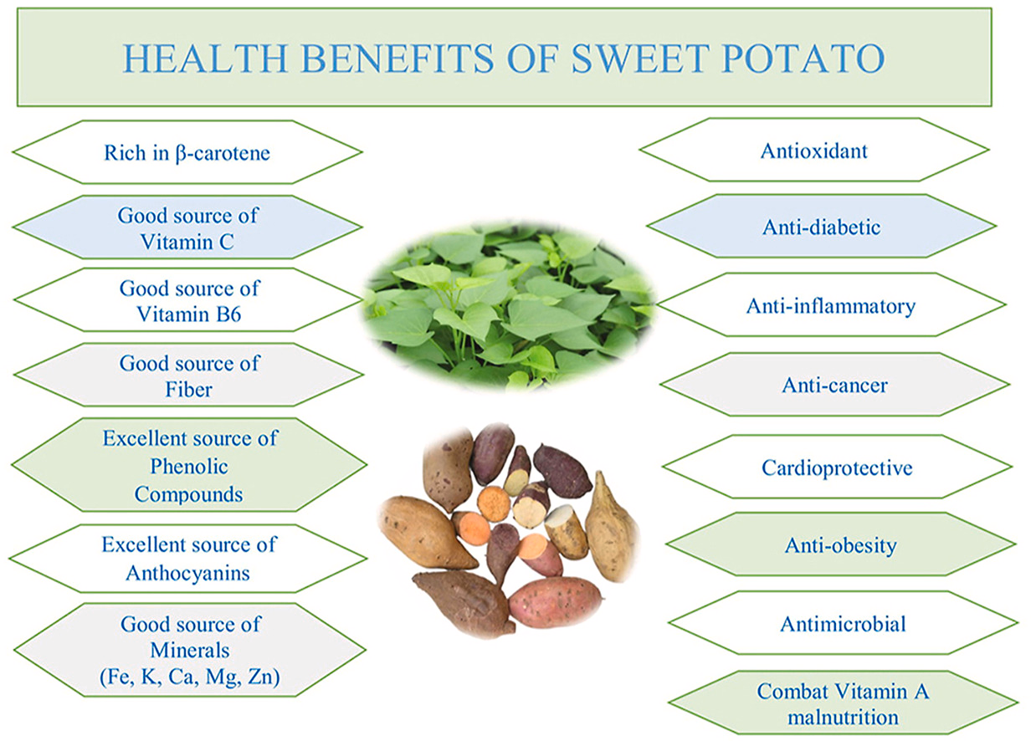
PLANTE MEDICINALE
• Principalement activités anticancéreuses, antidiabétiques et anti-inflammatoires • Feuilles et tubercules utilisés depuis des siècles dans les médecines traditionnelles américaines, africaines et asiatiques • Activités pharmacologiques confirmées par de nombreuses études liées à la présence de divers composés phytochimiques (anthocyanes, bêta-carotène, acides phénoliques, coumarines, triterpènes, sesquiterpénoïdes, flavonoïdes, glycosides, tanins, saponines, alcaloïdes, protéines de stockage comme la sporamine et l’ipomoéine, etc.).

Slide 15
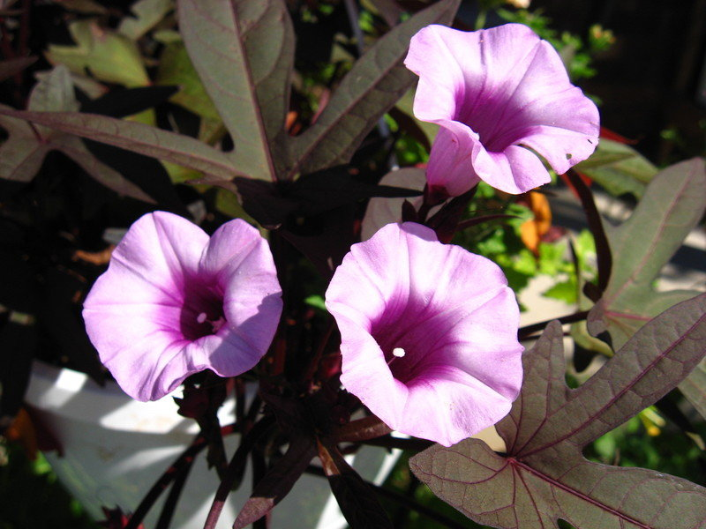
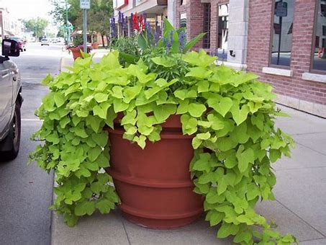
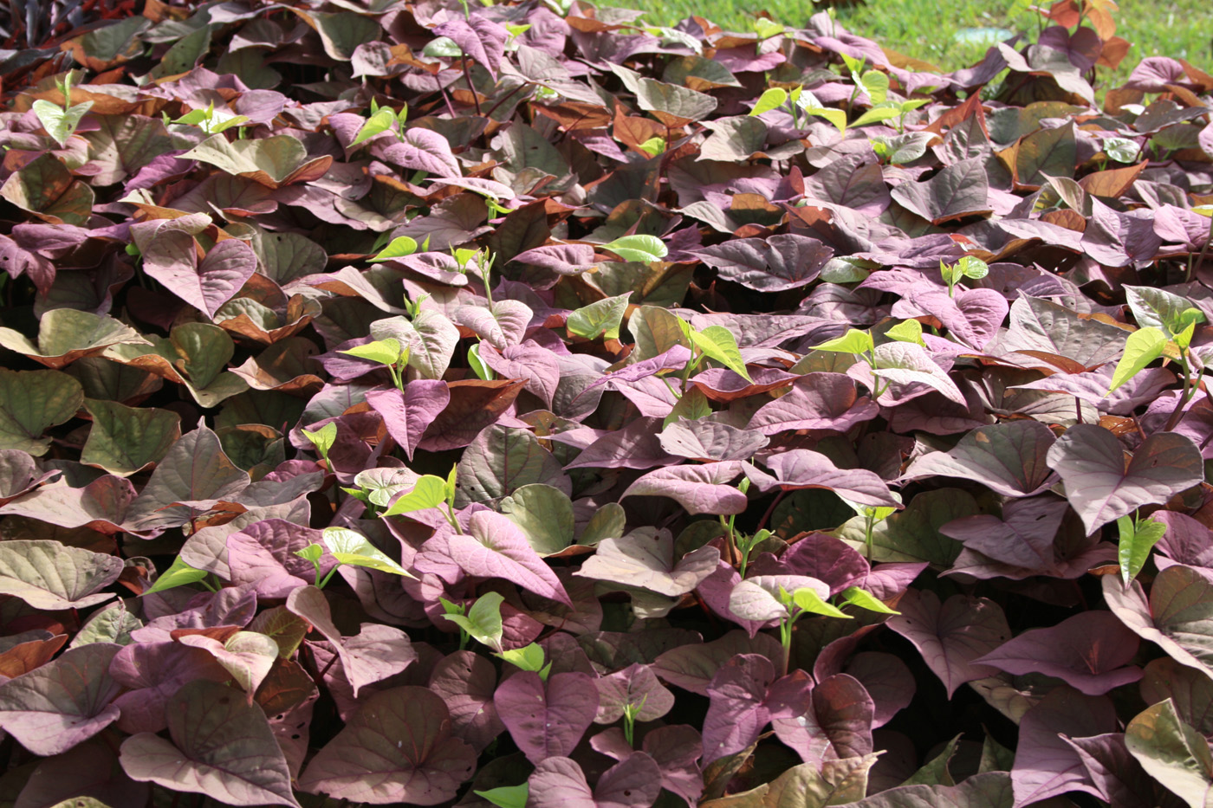
PLANTE ORNEMENTALE
• Débouché en plein développement au niveau mondial

Slide 16
BIBLIOGRAPHIE SOMMAIRE
• D. F. Austin (1987). The taxonomy, evolution and genetic diversity of sweet potatoes and related wild species, in: Exploration, maintenance and utilization of sweet potato genetic resources, in: Proceedings of the First Planning Conference, Lima, Peru, International Potato Center (CIP), 198, 27–59. • I.G. Barber, T.F.G. Higham (2021). Archaeological science meets Maori knowledge to model pre-Columbian sweet potato (Ipomoea batatas) dispersal to Polynesia’s southermost habitable margins. PLOS One, https://doi.org/10.1371/journal.pone.0247643 • J.R. Bohac et al. (1993). Discovery of wild tetraploid sweetpotatoes. Economic Botany 47, 2, 193-201. • C.E. Cartabiano-Leite et al. (2020). Sweet potato (Ipomoea batatas L. Lam.) nutritional potential and social relevance: a review. International Journal of Engineering Research and Applications 10, 6, 23-40. • M. Chauvet (2018). Encyclopédie des plantes alimentaires. Belin, 158-160. • J.Y. Feng et al. (2018). Analysis of evolution and genetic diversity of sweetpotato and its related different polyploidy wild species I. trifida using RAD-seq. BMC Plant Biology 18, 191, • M. P. Garcia (2018). Challenging national narratives: on the origins of sweet potato in Chiba as global commodity during the early modern period. In: M. Perez Garcia and L. de Sousa (eds.), Global History and New Polycentric Approaches, Palgrave Studies in Comparative Global History, https://doi.org/10.1007/978-981-10-4053-5_4 • W.J. Grüneberg et al. (2015). Advances in sweetpotato breeding from 1992 to 2012. In: J. Low et al., eds., Potato and sweetpotato in Africa: Transforming the value chains for food and nutrition security, CAB International, 1-67,
• T . Kyndt et al. (2015). The genome of cultivated sweet potato contains Agrobacterium T-DNAs with expressed genes: An example of a naturally transgenic food crop. Proc Natl Acad Sci U S A 112(18):5844-5849. • C.K. Khoury et al. (2015). Distributions, ex situ conservation priorities, and genetic resource potential of crop wild relatives of sweetpotato [Ipomoea batatas (L.) Lam., I. series Batatas]. Front. Plant Sci. 6:251. • D.L. Lopez Perez (2017). Batata o boniato, Ipomoea batatas: descripcion y propriedades medicinales. Bosques Comestibles dem 11.03.2017. • G. Rossel et al. (1999-2000). From Latin America to Oceania: The historic dispersal of sweet potato re-examined using AFLP, CIP Program Report, 315–321. • C. Roullier et al. (2013). Disentangling the origins of cultivated sweet potato (Ipomoea batatas (L.) Lam. ). PLOS One https://doi.org/10.1371/journal.pone.0062707 • C. Roullier et al. (2013). Historical collections reveal patterns of diffusion of sweet potato in Oceania obscured by modern plant mouvements and recombination. PNAS 10, 6, 2205-2210, • S. Srisuwan et al. (2006). The origin and evolution of sweet potato (Ipomoea batatas Lam.) and its wild relatives through the cytogenetic approaches. Plant Science 17, 3, 424-433. • Vilmorin-Andrieux (1882, rééd. 1989). Les plantes potagères. Ed. 1920, 484-485. • J. A. Woolfe (2008). Sweet potato: an untapped food resource (Cambridge University Press, Cambridge) p xv + 643 pp. • J. Yang et al. (2017). Haplotype-resolved sweet potato genome traces back its hexaploidization history. Nature Plants 3, 696-703.

Slide 17
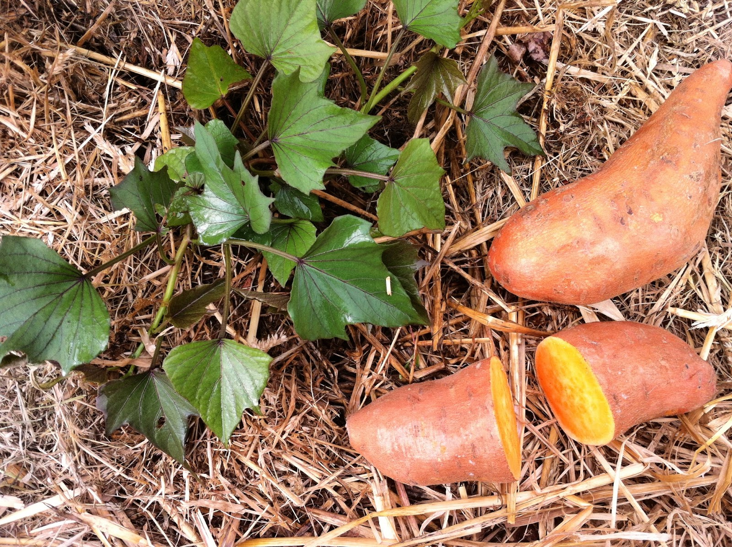
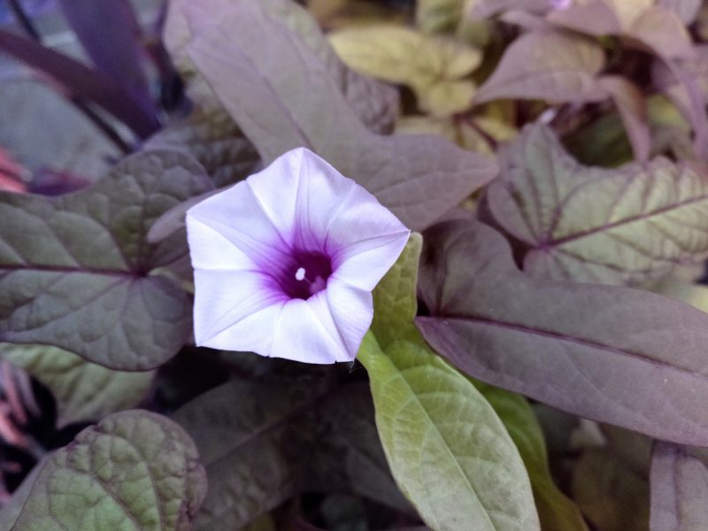
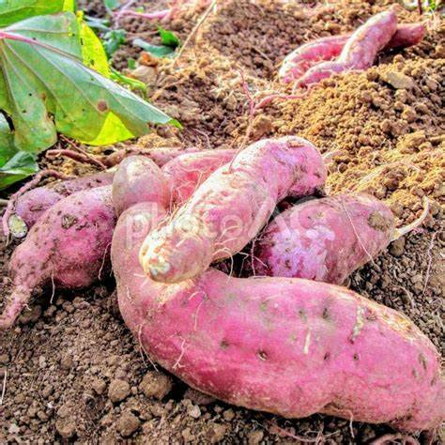
Merci

